Slide 1

W3Schools
Framework

Slide 2
Sommaire
Introduction au Framework W3.CSS
Les Principales Fonctionnalités de W3.CSS
Comment Utiliser W3.CSS dans un Projet Web
Avantages et Limitations de W3.CSS

Slide 3
Introduction
Au Framework W3.css

Slide 4





C’est quoi un framework?
Définition:
Un framework, ou « cadre de travail », facilite le développement de sites web ou d'applications en offrant des outils et une structure prêts à l’emploi pour éviter de repartir à zero.
Exemples:
Pourquoi utiliser un framework ?
Gain de temps : le développeur écrira moins de codes.
Code organisé : bien structuré, et facile à entretenir.
Respect des bonnes pratiques : le code pourra s’adapter à différents types de projets et facilitera la collaboration.
Communauté et support : pour apprendre plus facilement et résoudre les problèmes.

Slide 5
Présentation de W3.CSS
Origine et Objectifs
W3Schools est un site web éducatif fondé en 1998, dédié à l'apprentissage des technologies web. Son nom est dérivé du World Wide Web, mais n'est pas affilié au W3C (World Wide Web Consortium).
W3.CSS est un framework web créé par W3Schools. Il est plus récent et plus simple que d’autres frameworks célèbres et est inspiré du Material Design de Google.
Caractéristiques principales de W3.CSS
Léger et rapide : Il ne nécessite pas de JavaScript.
Responsive par défaut : Adapté aux écrans de toutes tailles.
Facile à apprendre : Convient aux débutants.
Aucune dépendance externe : Pas besoin d'autres bibliothèques.
Design moderne : Inspiré du Material Design, il permet de créer des interfaces épurées et attrayantes.

Slide 6
Les Principales Fonctionnalités
de W3.CSS

Slide 7
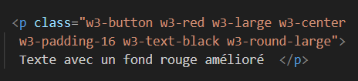

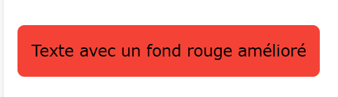
Syntaxe de W3.CSS
Sa syntaxe d'écriture générale est simple : la caractéristique CSS est précédée de "w3-" et placée à l'intérieur de la classe de l'élément sélectionné.
Exemple :
↓
On peut ajouter plusieurs styles et les appliquer aux éléments enfants d'une div. Pour comprendre certaines fonctionnalités de W3.CSS, consultez le site officiel de W3Schools.
Exemple :
↓

Slide 8
Les styles css prisent en charge
W3.CSS couvre environ 70 à 80 % des gammes de styles css tels que : :
1. Mise en Page
Ex: w3-row, w3-col, w3-container
2. Typographie
Ex: w3-large, w3-medium, w3-small
3. Couleurs et Arrière-Plans
Ex: w3-blue, w3-red, w3-light-grey
4. Espacements
Ex: w3-padding, w3-margin, w3-large-padding
5. Composants Interactifs
Ex: w3-button, w3-card, w3-dropdown
6. Bordures et Coins
Ex: w3-border, w3-round, w3-border-radius
7. Animation et Effets
Ex: w3-animate-top, w3-animate-bottom, w3-fade
8. Grilles Responsives
Ex: w3-row-padding, w3-col-m6, w3-col-l4
9. Listes et Tableaux
Ex: w3-ul, w3-table, w3-striped
10. Formulaires
Ex: w3-input, w3-select, w3-textarea

Slide 9
Comment Utiliser W3.CSS
dans un Projet Web

Slide 10

Relier le W3.CSS au Html
Via CDN (Content Delivery Network) : on place le lien suivant dans le <head> de la page, mais cela nécessite une connexion Internet pour charger la page.
Utiliser W3.CSS ne nécessite pas de créer un fichier CSS externe, car on intègre le CSS directement dans la page HTML.
Il y a 2 moyens de relier W3.CSS:
Via CDN (Content Delivery Network): en plaçant le lien suivant dans le <head> :
En téléchargeant le framework et en
le liant selon le chemin d'accès comme ceci :

Slide 11

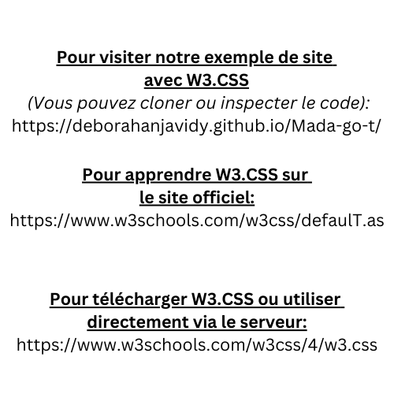
Guide sur le site
W3Schools propose un guide clair et facile sur W3.CSS, que nous avons testé nous-mêmes. Nous confirmons que c'est un excellent framework, comme le montre notre exemple de site créé avec W3.CSS.

Slide 12
Avantages et Limitations
de W3.CSS

Slide 13
Bilan
Atouts:
Légèreté : W3.CSS est très léger, ce qui optimise les temps de chargement.
Simplicité : Facile à apprendre, idéal pour les débutants.
Sans dépendances : Contrairement à d'autres frameworks, W3.CSS ne nécessite pas de JavaScript ni de jQuery, simplifiant ainsi l'intégration.
Responsive : Les sites sont automatiquement adaptatifs aux différents écrans.
Accessibilité : Met l'accent sur l’accessibilité des sites, avec des contrastes de couleurs bien pensés.
Inconvénients:
Personnalisation limitée : Moins d'options avancées que des frameworks comme Bootstrap ou Tailwind.
Moins populaire : Comparé à d'autres frameworks , il est moins utilisé.
Support communautaire faible : La communauté est plus petite, donc moins de ressources et d'exemples.
Peu de composants interactifs : Manque de composants JavaScript avancés comme les carrousels ou modals.
Intégration difficile : Moins de compatibilité avec des bibliothèques tierces.

Slide 14
DYNAMIC DELIVERY
Framework | Taille et Performance | Facilité d'utilisation | Personnalisation | Popularité
W3.CSS | Très léger (~30 Ko) | Très simple, adapté aux débutants | Limité, pré-définis | Peu utilisé
Bootstrap | Moyen (~200 Ko) | Facile, grande communauté | Très flexible avec SCSS | Très populaire
Skeleton | Très léger (~15 Ko) | Minimaliste, facile pour débutants | Faible, classes fixes | Moins connu
PHP (Laravel) | Relativement lourd, dépend du serveur | Moyennement simple, steep learning | Hautement personnalisable | Très populaire pour PHP
Express.js | Très léger (dépend des modules) | Simple pour développeurs JS | Très flexible (middleware) | Très populaire en backend Node
Learn to infuse energy into your delivery to leave a lasting impression
One of the goals of effective communication is to motivate your audience

Slide 15

Merci pour votre attention
W3.CSS est simple, léger et adapté aux petits projets.
Il facilite la création de sites web réactifs avec un minimum de code.
Idéal pour les débutants ou les développeurs recherchant une solution rapide.
Pour en savoir plus :
Visitez le site officiel de W3Schools : www.w3schools.com.
Créé par : Misandratra, Déborah, Charifia Questions ? Nous sommes à votre disposition !
"Un bon design est évident, un excellent design est transparent." – Joe Sparano

